Slide 1
Kyberbezpečnost
Tomáš Plesník et al.
CSIRT-MU, 24. 11. 2021

Slide 2
Co nás čeká?
Kyberhygiena
  1. přednáška – 24. 11. 2021
  „Těžko na cvičišti…“
  Jak se bránit
Kybernetické útoky
  2. přednáška – 1. 12. 2021
  „Lehko na bojišti!“
  Čemu se bránit

Slide 3
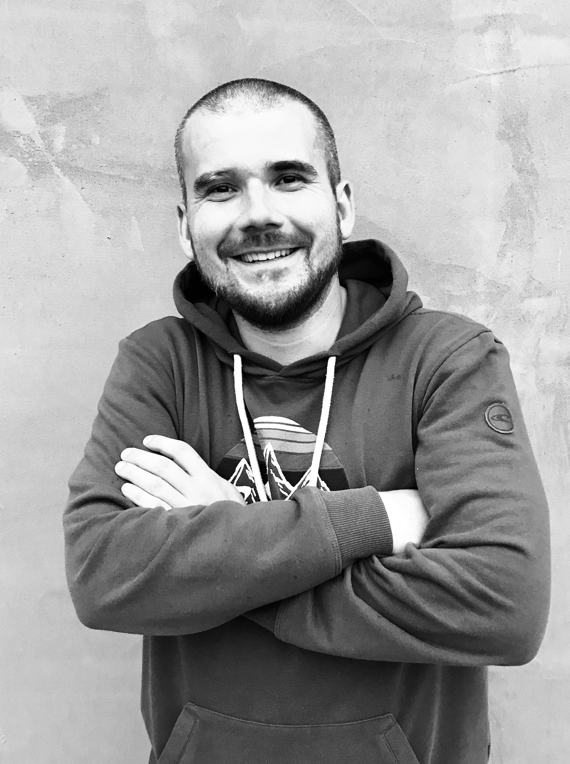
Představení
Tomáš Plesník (přednášející)
  Vedoucí Bezpečnostního týmu – CSIRT-MU
  Manažer KB MUNI dle z. č.181/2014 Sb.
  Správce zabezpečeného IS dle z. č. 412/2005 Sb.
  Řešitel (mezi)národních projektů v oblasti KB
  https://www.muni.cz/lide/207426-tomas-plesnik

Slide 4
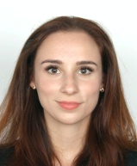
Představení
Miriam Gáliková
  Členka Bezpečnostního týmu – CSIRT-MU
  Specialistka kybernetické bezpečnosti
  Specialistka na osvětu a vzdělávání v oblasti KB
  Lektorka školení uživatelů a U3V
  https://www.muni.cz/lide/500327-miriam-galikova

Slide 5

Představení
Petra Mikulová
  Člen Bezpečnostního týmu – CSIRT-MU
  Specialistka na osvětu a vzdělávání v oblasti KB
  Lektorka školení uživatelů a U3V
  Konzultantka orgranizace Iuridicum Remedium
  Spoluautorka osvětových kurzů Kybernetické bezpečnosti
  https://www.muni.cz/lide/243499-petra-mikulova

Slide 6
Disclaimer
Cyber Security
⬄*
Kybernetická bezpečnost
⬄*
Kyberbezpečnost
(* alespoň v rámci této přednášky)
Notes:
Dle Akademického slovníku je rovněž kybernetika naukou, která se zabývá studiem složitých informačních systémů.
Kybernetika - věda zabývající se obecnými principy řízení a přenosu informací ve strojích, živých organismech a společenstvích.

Slide 7
Definice
Kybernetická bezpečnost
  „Souhrn právních, organizačních, technických a vzdělávacích prostředků směřujících k zajištění ochrany kybernetického prostoru.“
  Zdroj: JIRÁSEK, Petr, Luděk NOVÁK a Josef POŽÁR. Výkladový slovník kybernetické bezpečnosti: Cyber security glossary. Třetí aktualizované vydání. Praha: Policejní akademie ČR v Praze, 2015. ISBN 978-80-7251-436-6.
Notes:
Formální definice zní takto, ale o tom to v rámci těchto dvou lekcí nebude

Slide 8
Regulace
Kybernetická bezpečnost
Zákon č. 181/2014 Sb. Zákon o kybernetické bezpečnosti (ZoKB)
  Implementace směrnice Evropského parlamentu a Rady EU (NIS Directive)
  Aktuálně v přípravě nová verze směrnice (NIS 2 Directive) – očekávaná implementace v 2024
Vyhláška č. 82/2018 Sb. Vyhláška o kybernetické bezpečnosti (VoKB)
  Na základě normy ISO/IEC 27000 (ISMS) – zavedení SŘBI v organizaci
Regulace z pohledu národní autority – NÚKIB
  Systémy KII, ISZS a VIS
  Na MUNI celkem 2 VIS – IS MU a ESIS MU
Notes:
KB z pohledu formální definice, ale o tom to v rámci těchto dvou lekcí táké nebude

Slide 9
Motivace
Kybernetická bezpečnost
Rychle rostoucí míra digitalizace společnosti a její silná závislost na IS/ICT
Stírající se hranice mezi on-line a off-line světem
Kyberhygiena a orientace v kyberprostoru základem všeobecného přehledu člověka 21. století
Elektronizace všemožných agend (nejen státní správy)
Pandemie a s ní související trendy – home-office a distanční formy výuky
Potřeba zvyšování digitální gramotnosti populace
Problém celé společnosti – nejen asociálních, dlouhovlasých a nemytých „Ajťáků“
Notes:
Statistika průměrného času stráveného u telefonu (vice než 8 hodin denně ve věku 15-17 let)
Kolik procent informací je nám v rámci internetu volně dostupné (4% má zaindexované google)
Bezpečnostní návyky máme/získáváme již od svého dětství (silnice, zamknutí dveří, horká plotýnka, oheň)

Slide 10
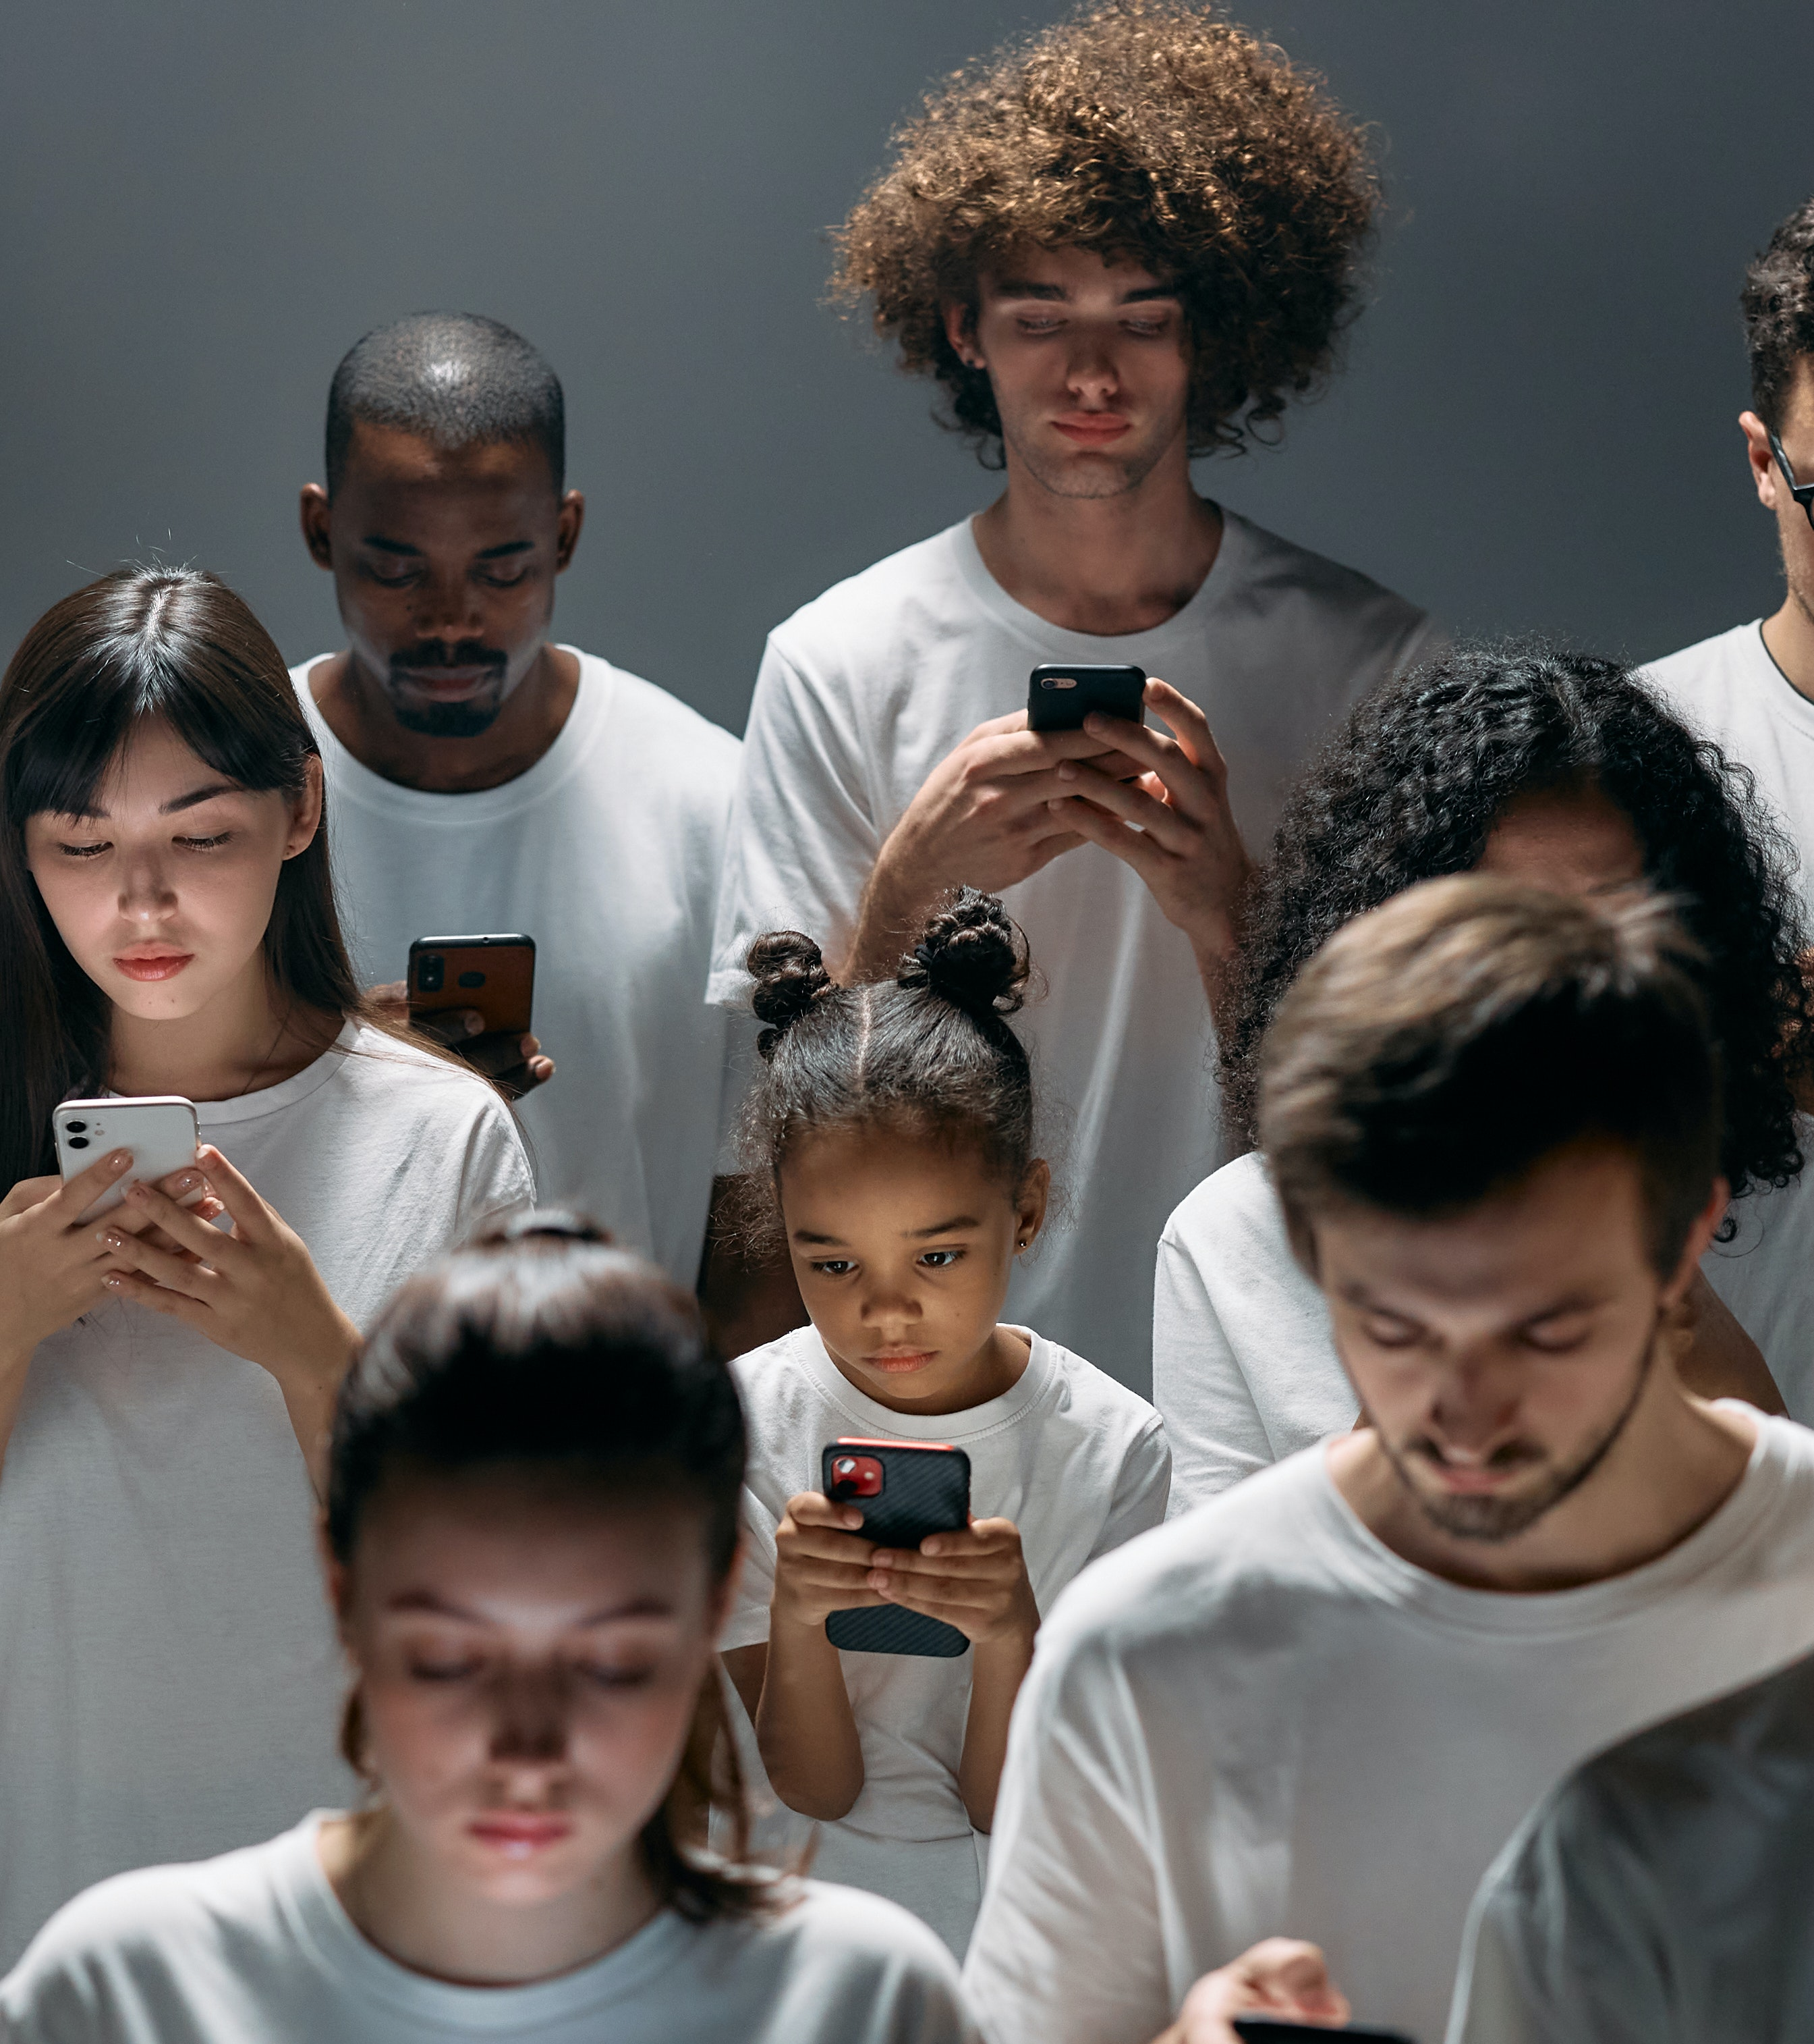
Kyberhygiena
Notes:
Není to přednáška o antikyber (buďme všichni zase zpátky offline), ale je to o tom, jak dodržovat a znát správné návyky
Jako příklad ze života uvést dodržování hygienických návyků v rámci (zubní hygieny, hygieny mysli, těla a dalšího)

Slide 11

Co je Kyberhygiena a proč je důležitá?
Pomocí kyberhygieny udržujeme svá data a zařízení v dobrém stavu a zvyšujeme svou bezpečnost
Tvořena většinou z drobností, které dokáží ochránit nás a naše data
Dodržování těchto zásad navíc není až zas tak složité
Notes:
Todo: doplnit komentář

Slide 12
Kyberhygiena
Hesla
Zabezpečení zařízení
(Ne)bezpečí na síti
Bezpečnost e-mailové komunikace
Digitální identity
Notes:
Podstatné: Zařazení návyků kyberhygieny nestojí prakticky žádnou finanční ani časovou investici. Jde o bezpečnostní návyky, které se stanou automatizovanými - např. Zamykání dveří od bytu
Pouze pár oblastí, které když se podchytí, tak je to velká pomoc, jelikož se by v případě jejich neřízení měli poměrně závažný dopad.

Slide 13
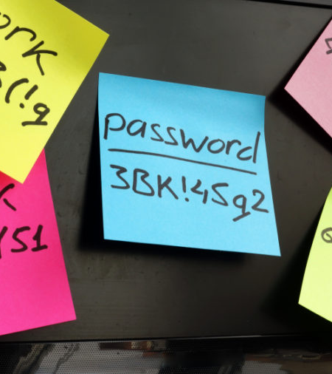
Hesla
Základní mechanismus autentizace
Heslem prokazujeme svou identitu
Hesla odemykají naše informace a tajemství
Hesla skrývají nejen informace o nás, ale často i o našich blízkých

Slide 14
Poznáte silnější heslo?
R52@n0F& BotaTancujePolku
Notes:
Dokážete rozpoznat silnější heslo? Hlasujme.

Slide 15
Poznáte silnější heslo?
R52@n0F& BotaTancujePolku
8 hodin 2 biliony let
Notes:
Ti, kdo zvolili heslo nalevo jistě vylovili v paměti některé požadavky na tvoření uživatelského jména a hesla - velká písmena, malá písmena, číslice, speciální znaky, krev jednorožce....
A měli by do jisté míry I pravdu, jenže u hesel platí VŽDY PREFEROVAT DÉLKU PŘED SLOŽITOSTÍ. Heslo o 8 znacích rozhodně nemůžeme považovat za bezpečné. V prolomitelnosti hesel si řekneme proč.
Že heslo napravo trvá prolomit 2 biliony let? Nikdo to nečekal? Seznamte se s nejnovějším trendem ve tvoření silných hesel - frázová hesla.
Je možno zmínit entropii, ale né moc
Možno zmínit 12 znaků pro uživatele a 17 znaků pro správce z pohledu ZoKB

Slide 16
Bezpečná hesla = Frázová hesla
Pro lidský mozek lehce zapamatovatelná a jedinečná hesla pro každého
Základ frázového hesla:
  část básně
  scenérie cestou do práce, školy či výletu
  vzpomínka z dětství
  pořekadlo či říkanka
  hláška z oblíbeného filmu
Na délce záleží = aspoň 3 slova!
Notes:
Umění tvořit bezpečná (silná) hesla nespočívá ve využití desítek speciálních znaků a symbolů, ze kterých se vám motá hlava i jazyk. Jak to?
Tajemství silných hesel totiž tkví v kombinaci pro vás zapamatovatelných slov. Taková hesla označujeme jako frázová (například BotaTancujePolku) a prolomit je by trvalo několik miliónů až biliónů let. Naproti tomu nabourat se do účtu s heslem se zástupnými znaky na očekávatelných místech (@ místo a, $ místo S, ! místo i, tečka na konci atp.) zabere hodiny až týdny.
Pozor! Při přechodu na nové frázové heslo mají lidé tendenci si jej vytvořit velmi kreativně a komplikovaně – a pak jej zapomenou za pár dní. Nové frázové heslo si raději ze začátku často opakujme, než se spolu sžijeme. Nebo můžeme využít správce hesel, o kterých si řekneme už za chvíli.

Slide 17
Prolomitelnost hesel
Sociální inženýrství – prozradíme je sami
Útok hrubou silou – „uhádne“ je specializovaný SW
Sdílení hesel s ostatními osobami
Opakování hesel
Jednoduše odvoditelná hesla (jména domácích mazlíčků či dětí)
Seznam hesel „na papíru“ přilepeném na monitoru v kanceláři
Notes:
Myslíte si, že vy nebo někdo koho znáte je tak dobrý, že jeho heslo je neprolomitelné? Uděláme vám jasno. Neprolomitelná hesla neexistují. Mluvíme zcela vážně. Na planetě Zemi nenajdete osobu, která by takové heslo dokázala vytvořit. Jste překvapení?​
​
Na hesla se totiž nikdy nekoukáme způsobem JESTLI naše heslo někdo může prolomit, ale ZA JAK DLOUHO. A to platí u všech různých hesel, které si dokážete představit.​
​ Zjednodušeně můžeme říct, že existují pouze dva způsoby, jak prolomit heslo. Sociálním inženýrstvím, tudíž kdy útočníkovi nějakým způsobem prozradíme své heslo sami, nebo útok takzvaně hrubou silou. Níže si rozebereme jednotlivé větve, jakou roli při nich hraje složitost hesla a jak se proti nim bránit. ​
​
Sociální inženýrství: Útočník vám pošle například falešný email s připojením k dané službě, my mu formulář ochotně vyplníme a bum! Naše heslo je v jeho rukou. Jedná se o prachsprostou lidskou manipulaci. Tady pomůže pouze zdravá nedůvěra a obezřetnost.​
Pozor! Co si odnést? ​
1) Útočník nemusí disponovat nijak velkou technickou znalostí. ​
2) Složitost našeho hesla nehraje roli, protože jej útočníkovi sdělíme sami. ​
3) Jedinou účinnou obranou je rozpoznávání technik sociálního inženýrství a zdravá nedůvěra. ​
4) Věnujte proto zvýšenou pozornost tomuto tématu v modulu Sociální inženýrství <odkaz>. ​
Útoky hrubou silou: Všechny fungují na principu do jisté míry náhodného generování znaků na různé pozice. Pro tenhle účel existují takzvaní boti (zjednodušeně vysvětlit oč jde), kteří jsou schopni vyzkoušet několik tisíc hesel za pár vteřin. ​
Představme si tento útok na konkrétním případu. Uživatel má na svém mobilním zařízení nastavený PIN kód pro odemknutí mobilu. Ten je 2233. Pomocí útoku hrubou silou lze k jeho telefonu připojit malé šikovné zařízení, které velmi dobře dělá svoji práci. Začne logicky vyplňovat pozice na PIN kódu dle instrukcí svého stvořitele. Začne 1111, pokračuje 2222, za nějakou dobu už je na pozici 1122. Za jak dlouho se dostane k PIN kódu tohoto uživatele? Brzy.​
Pozor! Co si odnést? ​
Útoky hrubou silou mohou probíhat absolutně bez našeho vědomí nebo kontaktu s útočníkem
Jejich úspěšnost záleží zcela na složitosti našeho hesla ​
3) Proti útokům hrubou silou se lze velmi efektivně bránit vícefaktorovým ověřováním ​
​

Slide 18
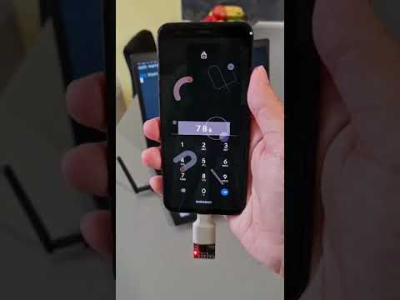
Notes:
Pamatujete si slajd, kde jsme se bavili o prolomitelnosti hesel? Zde je názorná ukázka.

Slide 19
Správce hesel
On-line či off-line trezor našich hesel (nejenom)
Chráněno jedním „hlavním a silným“ heslem
Možnost volby různorodých či generovaných hesel
OS Windows: Bitwarden, LastPass, KeePass, NordPass, Keeper
OS Linux: Bitwarden, LastPass, KeePassX(C), Buttercup, Keeper
Mac OS X: Klíčenka, 1Password, LastPass, DashLane, Keeper
Notes:
správce hesel. Co je jeho úkolem? Jedná se vlastně o jakýsi trezor, který zašifrovaně <odkaz na slovník> střeží naše hesla. Funguje jako databáze, kam si hesla ukládáme. Správců hesel existuje celá řada: například ve formě doplňku do prohlížeče. Většina správců hesel pak dokonce za nás i hesla při přihlašování vyplňuje, takže je ve správci nemusíme zdlouhavě dohledávat.
Všichni správci hesel mají jedno společné: do všech se přihlašujete jedním heslem, takzvaným master heslem. Od momentu, kdy si správce hesel zařídíte, je to jediné heslo, které je si třeba pamatovat. Je jako velký zlatý klíč k vaší pokladnici. Správce hesel po uložení hesla zašifruje, takže i kdyby se k vaší databázi dostal někdo cizí, bez master hesla nezmůže doopravdy nic. Toto heslo tedy musí být opravdu silné.
Pozor! Své master heslo opravdu nikdy nikdy nesmíte zapomenout. Jinak se do svého trezoru a ke svým uloženým heslům nedostanete.

Slide 20
Vícefaktorové ověřování
MFA – Multi-Factor Authentication
Často známé a používané „Dvoufaktorové ověření – 2FA“
Další „pokročilejší“ vrstva ochrany proti prolomení hesel
Klíčové pro ochranu “důležitých“ účtů
Eliminace většiny útoků a přitom stačí udělat jen o krok navíc
Notes:
Vícefaktorové ověřování (MFA) přidává do procesu přihlašování další vrstvu ochrany. Při přístupu k účtům nebo aplikacím provádějí uživatelé dodatečné ověření identity, například nasnímají otisk prstu nebo zadají kód, který jim přijde na telefon.
Útočníci neustále přicházejí s novými a sofistikovanějšími metodami, jak se dostat k našim přihlašovacím údajům a jak se nabourat do našich účtů. Používat pouze hesla ne vždy stačí. Proto pro ochranu účtů s vysokým stupněm důležitosti musíme být ještě o krok napřed. K tomu nám dokáže pomoct právě vícefaktorové ověřovaní nebo autentizace, která přidává další krok do procesu přihlašování se k účtu.
Proč se nám táto práce navíc při každém přihlašování vyplatí? Vícefaktorové ověření poskytuje pokročilejší vrstvu ochrany, která je klíčová u aplikací jako je například internetové bankovnictví. V případě, že uživatel používá jenom ověření jménem a heslem, je náročné rozeznat, zda se k účtu přihlašuje skutečně vlastník účtu nebo útočník, který tyto údaje podvodně získal. Vícefaktorové ověření přidává jeden nebo několik dalších faktorů ověření totožnosti přihlašujícího. Základním pilířem tohoto ověřování je fakt, že přídavný faktor je pro útočníka velmi náročné získat nebo duplikovat, ať už z pohledu limitovaného času nebo osobní vzdálenosti. Z toho důvodu se útočník už nemůže dostat v přihlašovaní dál, i když se mu třeba podařilo uloupit naše heslo.

Slide 21
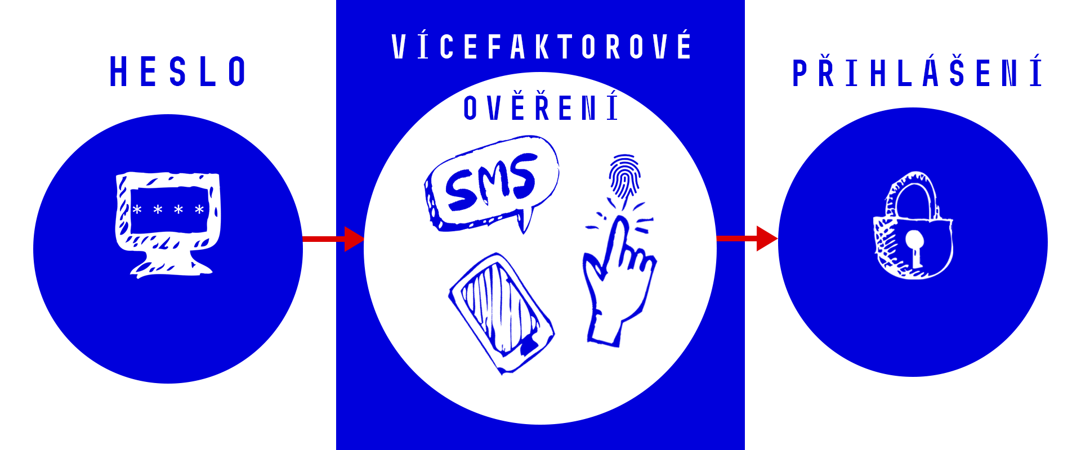
Vícefaktorové ověřování

Slide 22
Vícefaktorové ověřování
Faktor znalosti (něco, co znáte) – kombinace uživatelského jména a hesla, PIN, jednorázové OTP (One-time password) hesla nebo bezpečnostní otázky
Faktor vlastnictví (něco, co máte) – jiné důvěryhodné zařízení, platební karta nebo bezpečnostní hardwarový token.
Faktor biometrie (něco, co jste) – otisk prstu či ucha, sken očnice, rozpoznání obličeje či hlasu, obraz krevního řečiště
Notes:
Po zadání a úspěšném ověření našeho uživatelského jména a hesla se nám zobrazí výzva k další formě prokázání totožnosti, například pomocí pinu z ověřovací aplikace nebo otisku prstu. Po zdárném ověření dalšího požadovaného faktoru získáme přístup ke svému účtu. Toto sekundární ověření může mít mnoho podob a pro zjednodušení je dělíme do 3 kategorií faktorů:

Slide 23
Biometrie
Budoucnost vícefaktorového ověřování
  Otisk prstu, sken obličeje, oční sítnice, krevního řešiště, autentizce ucha (neinvazivní)
  Další výzkum primárně v oblasti otisků prstů
Problémy zneužití
  Padělky otisků prstů – možné vyrobit i v domácím prostředí či jednoduše sejmout
  Autentizace za pomoci fotografie (digitalizovaný obraz tváře)
Problémy revokace
  Biometrické údaje na celý život – revokace prstu či ucha???
  Prozatím řešeno generováním sady šablon jedinečných pro jednotlivce
Notes:
Budoucnost vícefaktorového ověřování se bude pravděpodobně zaměřovat na další výzkum otisků prstu. Zároveň se předpokládá nárůst používání současne netradičních biomerických metod jako je například autentizace ucha, jehož sebrání ověřovacího vzorku je neinvazivní.
Mohlo by se zdát, že identifikace pomocí vlastností našeho těla funguje naprosto bezchybně. Nemusí to tak vždy být, dukazem jsou například padělky otisků prstů, které je možno vyrobit i v domácim prostředí (úspečnost útoku závisí i na kvalitě autentizačných metod cíle). Dalším neslávnym příkladem je rozpoznávaní obličeje na noteboocích interní kamerou. Na bezpečnostní konferenci Black Hat bylo demonstrováno jak snadno je možné proniknout do notebooků firem Lenovo, Toshiba a Asus. Stačila mu k tomu digitální fotografie skutečných uživatelů. Problém spočívá v neschopnosti technologie rozlišovat mezi digitalizovaným obrazem a skutečnou tváří. Útočníkovi by stačilo získat fotografii uživatele a pomocí běžně dostupných nástrojů ji upravit tak, že systém rozdíl zkrátka nezjistí.
Na rozdíl od čísla kreditní karty nebo hesla, ktoré mohou být člověku vystavěny a později pokud jsou kompromitovány také odvolány, biometrické údaje mají osoby na celý život. Problémem pak je vyvinout biometrické šablony, které lze snadno zrušit a znovu vydat, které jsou také jedinečné pro uživatele a lze je snadno použít k identifikaci a ověření. Metody revokace biometrie jsou většinou řešeny prostřednictvím metody pro generování sady šablon, které jsou pro jednotlivce zcela jedinečné a také odvolatelné.

Slide 24
Překonané metody*
Zapisovat hesla na papírky či si je pamatovat nazpaměť
Pravidelně měnit heslo (např. 180 dnů)
Hlídat dříve nastavená hesla (5 posledních)
Nahrazovat písmena speciálnymi znaky nebo čísly (@#$~^1234)
100% spoléhat na bezpečnost hesla
*dle doporuční NIST (National Institute of Standards and Technology)
Notes:
Vím, že o tvorbě správného hesla nejspíše neslyšíte poprvé. I tady se ale trendy mění, tak se pojďme ještě podívat na zastaralá doporučení, která se časem ukázala jako neefektivní, ba někdy i kontraproduktivní – mnohdy se jimi ale stále nevědomky řídíme. Tohle jsou nejznámější a nejčastěji zaužívané heslové retro pravdy, která už neplatí a je lepší se jim vyhnout:
Častá změna hesla: Pravidelná změna hesla se může jevit jako rozumný způsob, jak se vyhnout potenciálnímu riziku ohrožení našeho účtu. Jisté období tento přístup prosazovali i mnohé popřední IT organizace, ale čas ukázal a výzkum potvrdil, že tento přístup přináší více škody než užitku. Stručně řečeno: nutit uživatele, aby si často resetovali heslo, způsobuje primárně to, že si vytvářejí slabší hesla. Uživatelé pokaždé udělají v jejich heslech jenom drobné, předvídatelné změny (často přidání nebo změnění posledního znaku), které útočník snadno odhalí. Na druhé straně ovšem platí, že když jsme si vědomi, že došlo k úniku našeho hesla například prostřednictvím phishingu <odkaz do slovníku>, je nutno heslo skutečně co nejrychleji změnit!
Nezapisovaní si hesel a pamatováni si hesel nazpaměť: Stále platí, že zapsat si heslo od počítače na papírek a přelepit jej na monitor je jeden z největších heslových přešlapů. Není však v naších silách zapamatovat jsi hesla ke všem účtů (obzvlášť, když se držíme zásady, že pro každý účet máme jiné jedinečné heslo). Je tak vhodné využívat správce hesel, o kterých si ještě povíme.
Zaměňovaní některých písmen za podobné číslice či speciální znaky: Mnohdy jsme při tvorbě nového hesla nuceni splnit složité požadavky na kompozici a použit malé a velká písmena, aspoň jednu číslici či speciální znak. Problémem je, že taková pravidla jen zřídka nabádají uživatele k nastavování silnějších hesel a vedou spíše k heslům, která jsou slabá a těžko zapamatovatelná. Často ve snaze splnit požadavky nahrazujeme písmena podobnými čísly nebo speciálním znaky, například velké písmeno E je často nahrazováno číslem 3, nebo namísto písmena „a“ použijeme @ atp. Ale tohle útočníci velmi dobře vědí! Držme se proto při tvorbě hesel zásad dlouhých frázových hesel, protože jsou pro nás lehko zapamatovatelná a jak mnohé výzkumy potvrdili, také bezpečná.

Slide 25
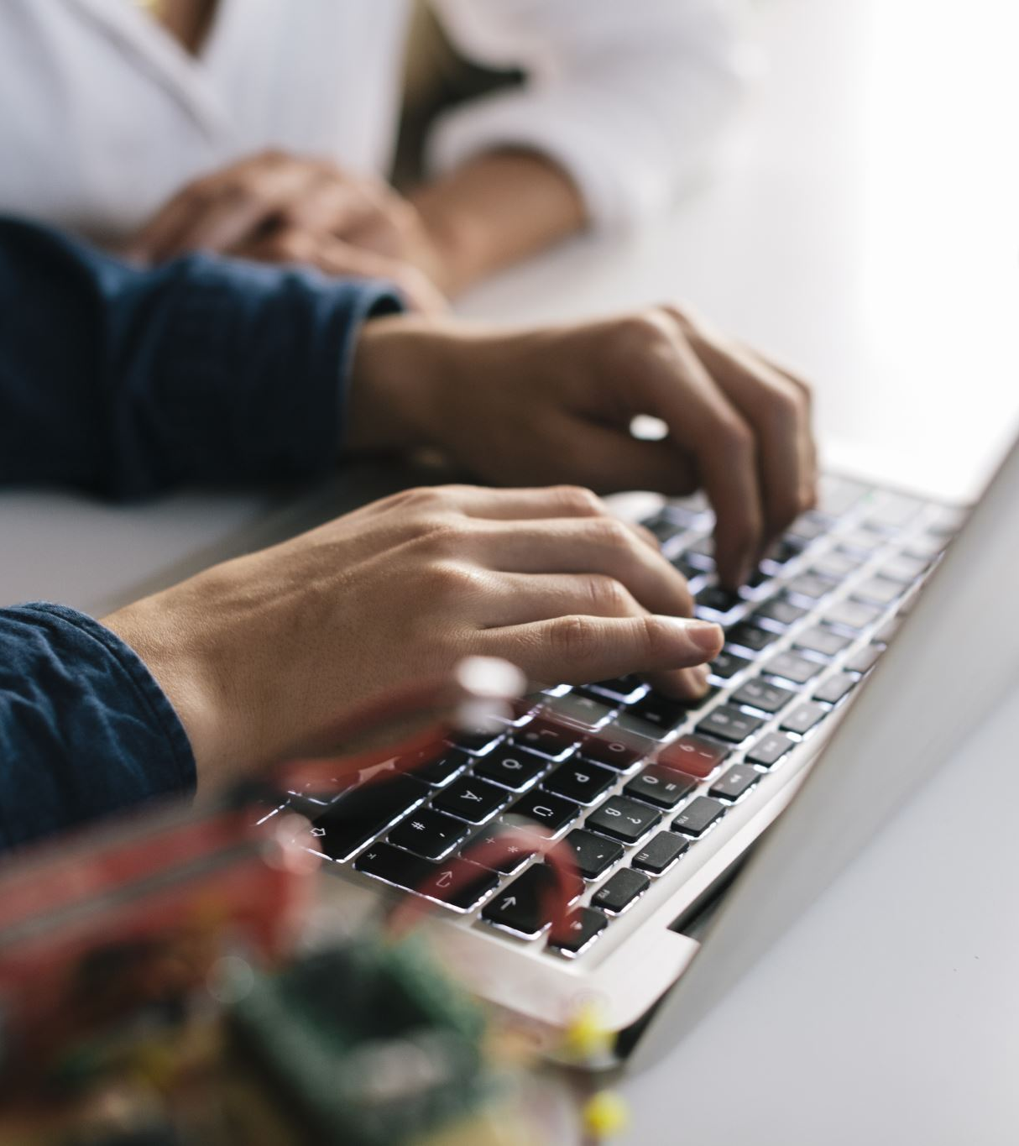
Zabezpečení zařízení
Zařízení jsou branou do světa internetu
Preventivní návyky jsou účinná zbraň
Z maličkostí se dá udělat účinná ochrana
Notes:
Počítače, telefony, tablety, chytré hodinky, robotické vysavače nebo na síť připojené centrifugy v laboratoři. To všechno (a mnoho dalšího) jsou zařízení, která mohou být využita k útoku na naši kyberbezpečnost. Musíme je proto chránit, a to jak s ohledem na jejich fyzickou ochranu, tak s důrazem na jejich programové vybavení a data, která do nich ukládáme. V další části přednášky se společně zaměříme na obecná pravidla ochrany zařízení, promluvíme si o zamykání obrazovky, náhledech notifikací nebo potřeby zálohování dat.

Slide 26
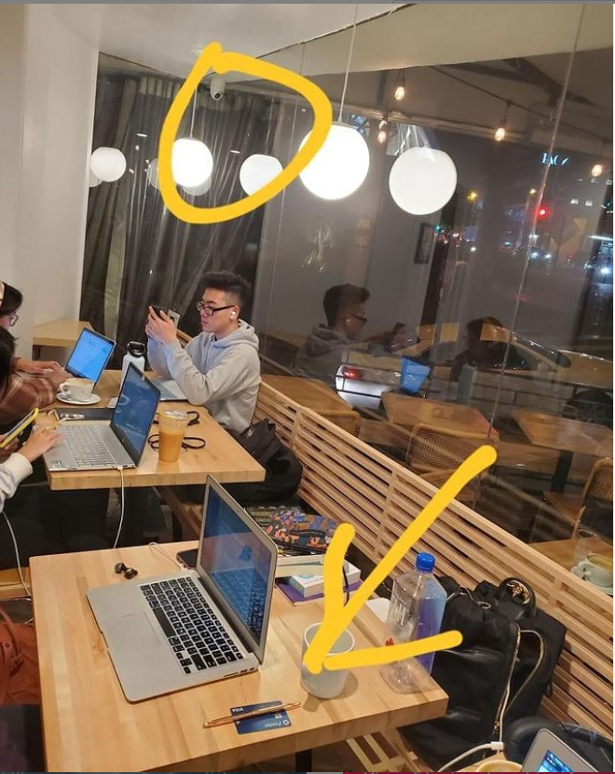
Co je na této fotografii špatně?
Co uživateli reálně hrozí?
Notes:
Ano, I kamera na večejnosti může ukrást údaje z vaší kreditní karty :)

Slide 27
Uzamykání obrazovky mobilního zařízení
Výrazně snižuje riziko zneužití dat či zařízení
Heslo do zařízení je základním prvkem ochrany před vniknutím či ovládáním
Metody pro odemčení u chytrých telefonů:
  PIN, heslo
  kreslená gesta
  biometrický zámek (otisk prstu – TouchID, rozpoznání obličeje – FaceID)
Nejméně a nejvíce bezpečná metoda odemykání obrazovky?
U počítačů se používá ruční zamykání obrazovky pomocí klávesových zkratek
  Windows klávesa + L (OS Windows), Controle + Command + Q (Mac OS X)
Notes:
Výrazně snižuje riziko zneužití dat na zařízení. Heslo do zařízení představuje základní prvek ochrany vašeho zařízení před nechtěným vniknutím a ovládáním. U chytrých telefonů je možné použít PIN, heslo, kreslená gesta, nebo nejvíc bezpečný je biometrický zámek (otisk prstu, rozpoznání obličeje) v kombinaci se silným heslem. Nejméně bezpečné je kreslené gesto.
U počítačů se používá ruční zamykání obrazovky (klávesová zkratka je tlačítko Windows s písmenem L).

Slide 28
Náhledy notifikací
Dokáží komukoliv poblíž odhalit naše soukromí
U mobilních zařízení prozrazují více informací, než je zdrávo
  A to nejen při odcizení
Poškozují obrazovky u mobilních zařízení
Kompromisem je nastavit si náhled pouze na jméno osoby
  Nejčastěji u SMS či IM zpráv
V případě počítače řešení pomocí zamykání obrazovky
Notes:
U mobilních zařízení prozrazují víc informací, než byste (nejen při odcizení) uvítali. Zkuste chvíli sledovat, jaké zprávy běžně posíláte a dostáváte a kolik z nich je určeno jen pro vaše oči. Kompromisem mezi praktickými rychlými náhledy a bezpečností, je nastavit si náhled pouze na jméno osoby (najdete v Nastavení, v sekci typu Oznámení či Centrum upozornění). U počítače toto řeší opět zamykání obrazovky.

Slide 29
Antivirové řešení
Dnes již komplexní bezpečnostní řešení
  Antivir, Antispam, Antispyware, Antimalware, Rezidentní ochrana, Firewall, Spouštění aplikací
Síto na odfiltrování nebezpečí (nejen) internetu
Detekují podezřelé soubory, SW, malware, síťový provoz, externí disky
Nutnost aktualizace AV databáze
Nejznámější výrobci AV řešení:
  Microsoft Defender, ESET, AVAST, F-Secure, Kaspersky, Bitdefender
Notes:
Každý den stahujeme soubory z internetu a otvíráme dokumenty z pošty. Naším zařízením projdou desítky a stovky souborů, které mohou být potenciálně nebezpečné: mohou v sobě ukrývat škodlivý kód. Mít na svém zařízení antivirový program, který dokáže tyto potenciálně nebezpečné soubory identifikovat a zastavit dříve, než napáchají škodu, je jednoznačně potřeba. Antivirový program je také nutné udržovat aktualizovaný, ale o to se většinou postará program sám automaticky.
Víte že... více není vždy lépe? Není dobré na jedno zařízení instalovat více antivirových programů. Ačkoliv se může zdát, že duální ochrana bude efektivnější, dva a více aktivních antivirových programů mohou vést naopak ke kontraproduktivní detekci nebo nedostatečné ochraně. Tématem je také antivirový program na mobilních zařízeních. Obecně ho doporučujeme i zde, zásadnější prevencí je tu však pravidelná aktualizace operačního systému (např. Android) a nainstalovaných aplikací.

Slide 30
Pravidelné aktualizace
Přijdou vždy, když se to nejméně hodí a jsou otravné!
Poskytují ale vyšší bezpečnost vašeho SW i HW
Opravují chyby, zkrášlují nebo vylepšují služby prostřednictvím instalace nejnovějších verzí softwaru
Klíčové je neotálet a dělat je pravidelně
Notes:
Ano, aktualizující se Windows v momentě, kdy to nejméně potřebujeme (třeba když máme za pět minut důležitou přednášku), to je skutečně otrava. Ale aktualizace nejsou jen nové funkce a vizuální změny v operačním systému – aktualizace jsou především reakce na odhalené bezpečností díry. Automatické aktualizace proto nikdy nevypínáme a pokud je nám nabídnuta možnost je odložit, odkládáme je jen ve velmi zásadních případech. Tato pravidla se týkají nejen operačního systému Windows, ale také všech nainstalovaných aplikací a programů a samozřejmě i systému na našem mobilním telefonu nebo tabletu (např. Android).
Většina systémů a aplikací se aktualizuje sama a automaticky (popřípadě nám existenci aktualizací oznámí a vyzve nás k jejich instalaci), ale i tak je dobré kontrolovat, že automatické aktualizace probíhají. Pokud zjistíme, že tomu tak není, je vhodné tuto skutečnost hlásit a řešit s IT podporou.

Slide 31
Testované zálohy
Jak nepřijít o svá data i v případě krádeže, ransomware nebo poškození zařízení?
Využít on-line nástroje:
  OneDrive
  Google Drive
  Apple iCloud
To nejdůležitější:
Je dobré zálohovat důležité soubory, protože o ně můžeme lehko přijít.
Kromě nečekaného selhání pevného disku nás může ohrozit i ransomware.
Ransomware zašifruje naše data a za přístup k nim bude žádat výkupné.
Když máme data někde zálohována, bolí nás tahle nepříjemná situace méně.
Zálohovat se dá do cloudu (OneDrive atp.) nebo lokálně (externí pevný disk atp.
Občas je dobré také zálohy otestovat, že fungují.
Notes:
Propočty jsou to možná trochu divoké, ale uvádí se, že jen v USA každý týden selže na 140 000 pevných disků. Ve spěchu každodenní činnosti si mnohdy ani neuvědomíme, co by se stalo, kdyby zrovna náš disk odešel do věčných lovišť. Ve chvatu digitálních životů necháváme soubory na ploše v počítači nebo ve složce Dokumenty na lokálním zařízení, na telefonu nebo třeba tabletu. Tam naše data nejvíce ohrožují dvě hrozby: nečekané selhání zařízení (resp. pevného disku) a hrozba zvaná ransomware. Četli jste příběhy v prvním modulu? Tak to už jste o ransomware útocích slyšeli.
Co zálohovat? Prioritizujte! Ne všechny soubory jsou si rovny, některé jsou důležitější než jiné. Rozepsaná diplomka nebo draft odborného článku mají zcela jistě vyšší hodnotu než vtipné obrázky stažené z Facebooku. Až ransomware zaútočí, kvůli veselým GIFům s koťátky nejspíš nebudeme peněženku ani otevírat – kvůli bakalářce ve stavu téměř před odevzdáním už ale v zoufalství možná prasátko rádi rozbijeme. Není proto třeba zálohovat úplně všechno, ale hodí se rozsegmentovat si soubory: vyberte to nejdůležitější, nejzásadnější.
Pravidlo 3-2-1

Slide 32
Ztráta zařízení
Co dělat v případě ztráty?
  Volat o pomoc? Volat kamarádovi? Volat Policii ČR? Nevolat?
Ideálně využít on-line služby „Najdi moje zařízení“:
  Vzdáleně zabezpečí zařízení (vymažou data, vyfotí zloděje)
  Nechají telefon vyzvánět
  Zobrazí jej na mapě
  Najdi moje zařízení (pro Android)
  Najít můj iPhone (pro iOS)
Notes:
Pro řešení ztráty zařízení se doporučuje použít online službu Najdi moje zařízení (pro Android) nebo službu Najít (pro Apple iOS), které vzdáleně vymažou data, zabezpečí zařízení, nechají telefon vyzvánět a zobrazí jej na mapě.

Slide 33
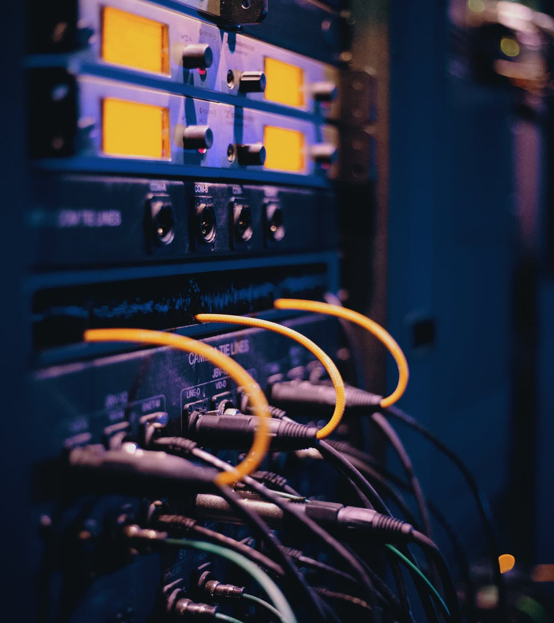
(Ne)bezpečí sítí
Nejde jen o to, dostat se na internet, ale dostat se tam bezpečně
Ne každá WiFi síť je stejná
Ne každá WiFi je bezpečná
Nebezpečí veřejných WiFi sítí

Slide 34
Veřejné WiFi sítě bez hesla
Velké bezpečnostní riziko pro citlivé údaje a data
Lovení obětí pomocí “fakových” veřejných WiFi v nákupních centrech, kavárnách či letištích
Na WiFi bez hesla Vás vidí všichni připojení (a že je jich hodně)
Není obtížné získat vaše hesla, data či údaje o kreditní kartě
Dobré je vypnout funkci automatického připojování na dostupné WiFi bez hesla
Notes:
Lovení pomocí fake veřejných WiFi v nákupních centrech a letištích.
Zdůraznit vypínaní funkci automatického připojování na dostupné WiFi bez hesla (automatické připojování je vhodné pro domácí či pracovní WiFi síť).

Slide 35
Veřejné WiFi sítě s heslem
O něco bezpečnější pohyb na internetu
Vidí Vás jen legitimně připojení uživatelé (lepší než nic)
Nicméně data jsou stále čitelná/odchytnutelná pro připojené uživatele
Správu nad sítí má pouze administrátor dané sítě
Jste si jisti čistými úmysly správce? :)
Notes:
Myšlenka: je to sice lepší než WiFi bez hesla, ale nikdy si nemůžeme být plně jisti úmysly toho, kdo ji spravuje.

Slide 36
Virtuální privátní síť (VPN)
Pomyslný tunel do „bezpečné“ sítě
Dovnitř VPN útočník neuvidí jen tak nevidí
Zajišťuje bezpečné připojení odkudkoliv, i z veřejné WiFi sítě
Typicky poskytovaná služba zaměstnavatelem nebo i VVŠ
VPN na MUNI – https://it.muni.cz/sluzby/vpn
Notes:
„virtuální privátní síť“ nám umožňuje připojit se do sítě univerzity z domova a využívat tak všech služeb a výhod naší instituce, jako bychom byli přímo na univerzitě. Internetový provoz je při využití technologie VPN šifrován, takže nikdo nemůže zachytit, pozměnit nebo dokonce monitorovat naši aktivitu.
VPN můžete využít například pro přístup k placeným elektronickým odborným zdrojům z domova? Využijte ji ale i pro mnoho dalších činností. Návody ke zprovoznění VPN na naší univerzitě najdete na https://it.muni.cz/sluzby/vpn

Slide 37
Eduroam
Jedná se o bezpečné připojení a máme i na MUNI!
WiFi infrastruktura provozovaná mezinárodní výzkumnou a vzdělávací komunitou
Dostupný celosvětově, a dokonce ne nutně v okolí tamější akademické půdy
Aby Eduroam fungoval jak má, je třeba instalace konfiguračního nástroje Eduroam CAT
Notes:
Eduroam na akademické půdě běžně využíváte, možná ale nevíte, co jej odlišuje od běžných WiFi sítí a jaké výhody přináší?
Eduroam je WiFi infrastruktura provozovaná mezinárodní výzkumnou a vzdělávací komunitou, což z ní činí rozsáhlou světovou síť s mnoha partnery – proto na Erasmu, služební cestě nebo zkrátka na výletě narazíte na Eduroam připojení k internetu, a to dokonce ne nutně v okolí tamější akademické půdy. Jako člen zapojené instituce (Masarykovy univerzity) se na mnoha místech připojíte přes UČO a sekundární heslo. Nezapomeňte ale, že do všech zařízení byste měli nainstalovat konfigurační nástroj Eduroam CAT, který zajišťuje bezpečné připojení.

Slide 38
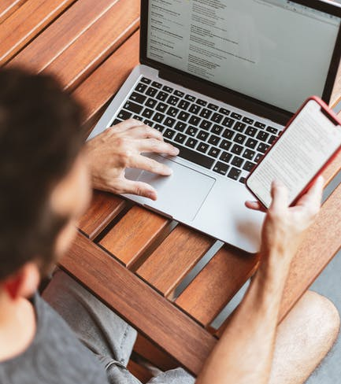
Bezpečnost e-mailové komunikace
E-mail = hlavička a tělo
Šifrování a digitální podpis
Kritické myšlení při podezřelých e-mailech

Slide 39
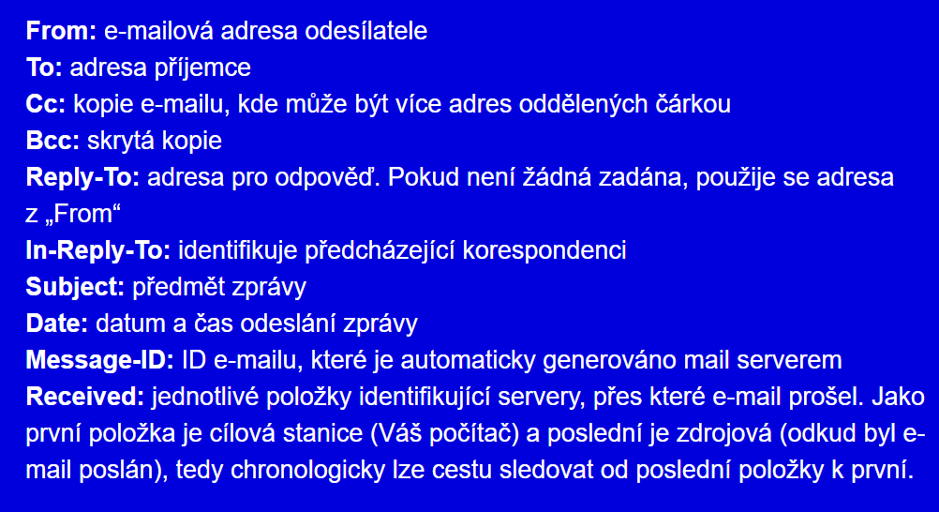
Jak je to s těmi e-maily?
Notes:
Tak základní věc jako je e-mail. Opravdu víte co je například e-mailová hlavička? Co představují všechny pole znázorněné na obrázku?

Slide 40
Elektronický podpis
Zajišťuje integritu a nepopiratelnost přenášené zprávy a odesilatele
Elektronický podpis garantuje, že zprávu odesíláte opravdu vy a že zpráva nebyla během přenosu změněna
Nahrazuje klasický vlastnoruční podpis
Realizován za pomoci osobního certifikátu X.509 či PGP klíče

Slide 41
Šifrování
Zajišťuje důvěrnost přenášené zprávy
Zprávu si nepřečte nikdo kromě legitimního příjemce
Zpráva se převádí z čitelného textu na nečitelný šifrovaný text, který může dešifrovat jenom „skutečný“ příjemce
Zajišťuje oblast kryptografie – symetrická či asymetrická

Slide 42
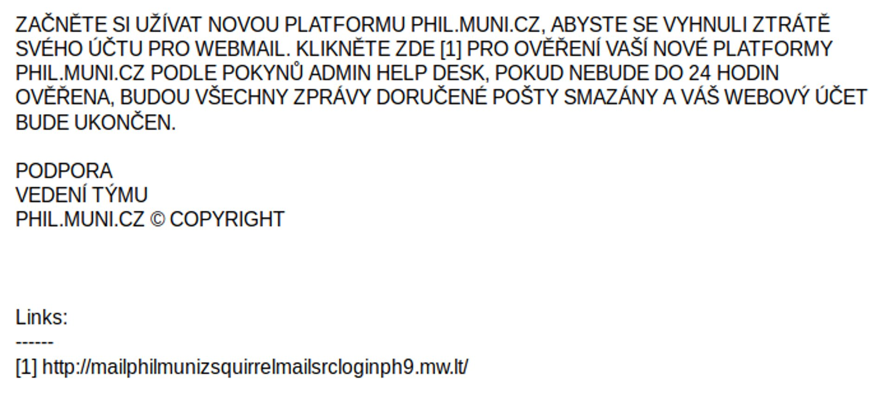
Kritické myšlení při podezřelých e-mailech

Slide 43
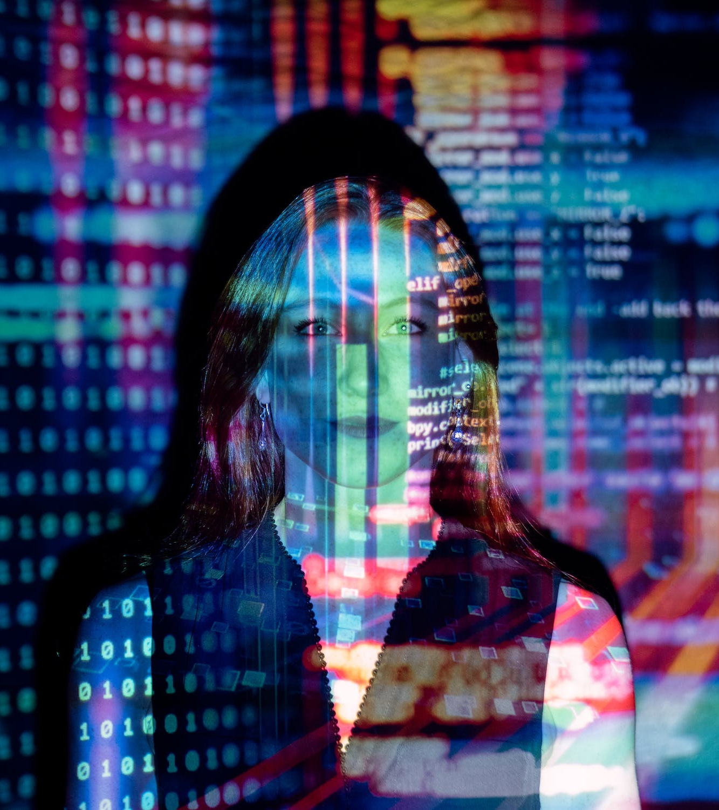
Digitální identita
Vzniká na základě digitální stopy
Reflektuje nás a naše chování v online světě
Slouží jako vstupní brána do IS

Slide 44
Digitální stopa
Vytváříte ji veškerou svou činností ve virtuálním prostředí
V dnešní době je už téměř nemožné se ji vyhnout
Vědomé vs. nevědomé sdílení informací
  Historie prohlížení, cookies, zakoupené produkty, navštívená místa s GPS, sociální sítě
  Ani s anonymním prohlížečem nejsme neviditelní
Vždy dobře zvažujte co umístíte na sociální sítě
  Za pár let to bude zajímat HR oddělení
Toto vše pak tvoří Vaší digitální identitu
  Je velmi cenná, soukromá a dá se s ní velmi dobře obchodovat
Notes:
Část informací po sobě zanecháváte takřka nevědomky: historii prohlížení, cookies – avšak jejich množství můžete zredukovat třeba nastavením (cookies) nebo využitím anonymního prohlížeče.
Vědomé sdílení informací (typicky na sociálních sítích) si pečlivě hlídejte: nastavte si soukromý profil, komunikujte (sdílejte) s lidmi, které znáte, zvažte, co opravdu potřebujete sdílet s celým kybersvětem.

Slide 45
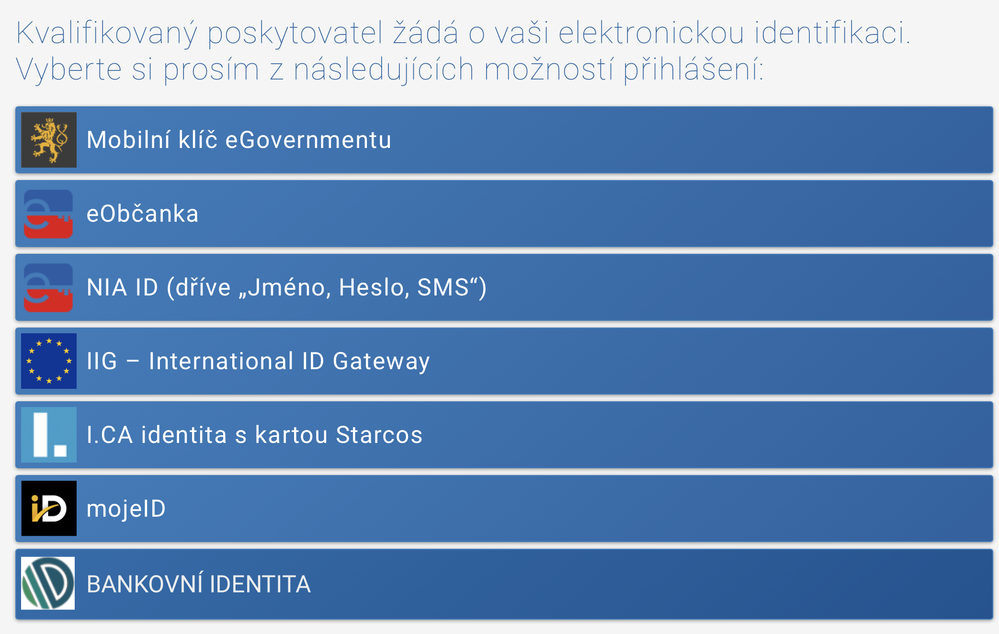
Elektronická identita
Notes:
Část informací po sobě zanecháváte takřka nevědomky: historii prohlížení, cookies – avšak jejich množství můžete zredukovat třeba nastavením (cookies) nebo využitím anonymního prohlížeče.
Vědomé sdílení informací (typicky na sociálních sítích) si pečlivě hlídejte: nastavte si soukromý profil, komunikujte (sdílejte) s lidmi, které znáte, zvažte, co opravdu potřebujete sdílet s celým kybersvětem.

Slide 46
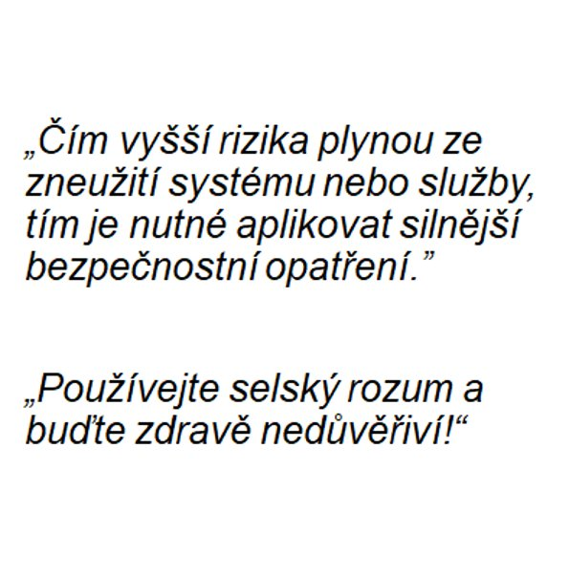
Závěrečná úvaha
Jen pozor na češtinu: "Čím vyšší..., tím víc"

Slide 47
Chcete se dozvědět více?
Stránky CSIRT-MU – https://csirt.muni.cz
Bezpečnostní portál MUNI – https://security.muni.cz
Kurz Kyberkompas
Kurz GDPR
Techniky sociálního inženýrství
Projekt CRP-KYBER21
Notes:
Část informací po sobě zanecháváte takřka nevědomky: historii prohlížení, cookies – avšak jejich množství můžete zredukovat třeba nastavením (cookies) nebo využitím anonymního prohlížeče.
Vědomé sdílení informací (typicky na sociálních sítích) si pečlivě hlídejte: nastavte si soukromý profil, komunikujte (sdílejte) s lidmi, které znáte, zvažte, co opravdu potřebujete sdílet s celým kybersvětem.

Slide 48

Děkujeme za pozornost

